Slide 1
«Телеграм бот для обработки фотографии»
Приложение №3
Тарасов Артур Антонович
МАОУ «Гимназия №56»
Колесниченко Елена Владимировна
helena@labore.ru

Slide 2
Актуальность идеи
Сейчас в нашей стране далеко не простое время. Очень многие компании наложили санкции. В том числе и компания «Adobe».
Сейчас никто в нашей стране не может купить Adobe photoshop. И мой бот может помочь, в обработке фотографий с самым простым интерфейсом.

Slide 3
Photogran
Бот, который обрабатывает фотографии
В функции моего бота:
1)фотография в негативе.
2)чёрно-белая фотография.
3)сглаживание.
4)тиснение.
6)другие интересные фильтры.

Slide 4
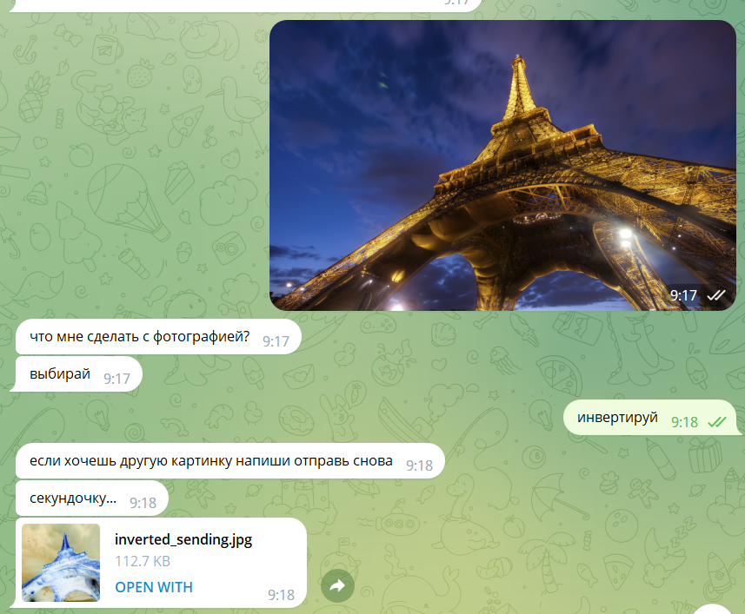
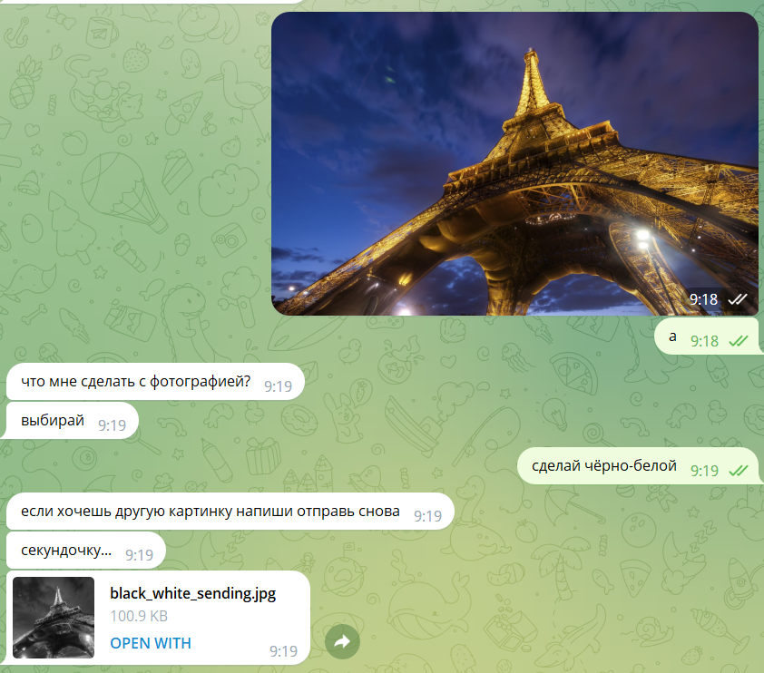

Slide 5
Этапы реализации проекта
1)Изучение материала.
2)Подборка нужных frameworks.
3)Исправление багов, тестировка.

Slide 6
Как реализовывался проект
Опишите:
Язык программирования «С#» и готовые frameworks nuget
Вся документация на английском и все видео не про новую реализацию пакета
Досконально разбирался в документация и просматривал англоязычные статьи
В данного бота можно включить рекламу, и можно сделать платную версию с большими функциями.
(не более 1 слайда)

